Slide 1
Весна в картинах художников

Slide 2
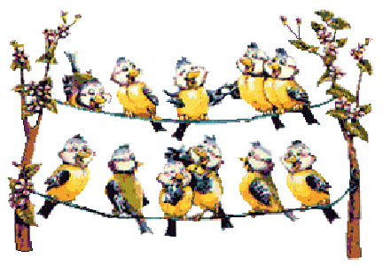
У весны работы много,
Помогают ей лучи:
Дружно гонят по дорогам
Говорливые ручьи.
Топят снег, ломают льдинки
Согревают все вокруг.
Из-под хвои и травинок
Выполз первый сонный жук.
Т.А.Шорыгина

Slide 3
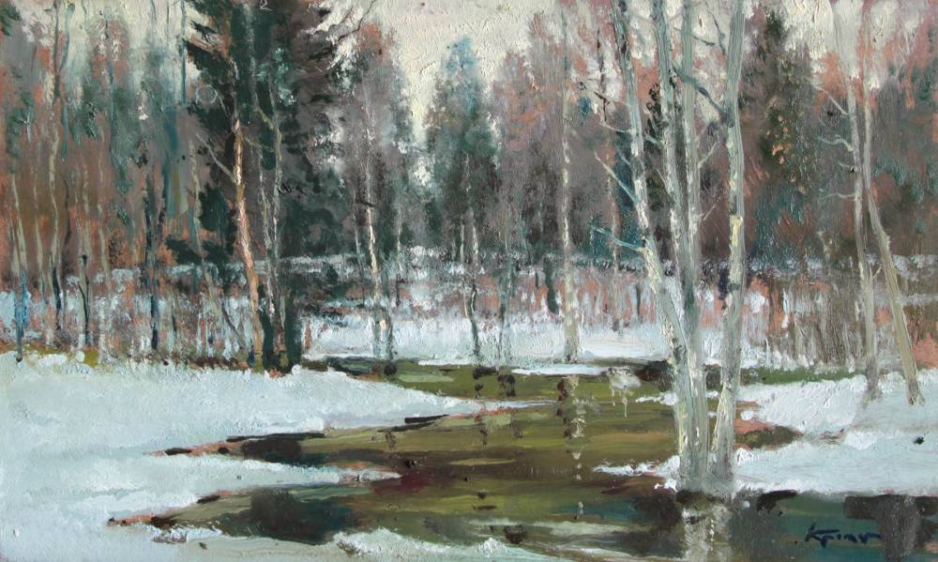
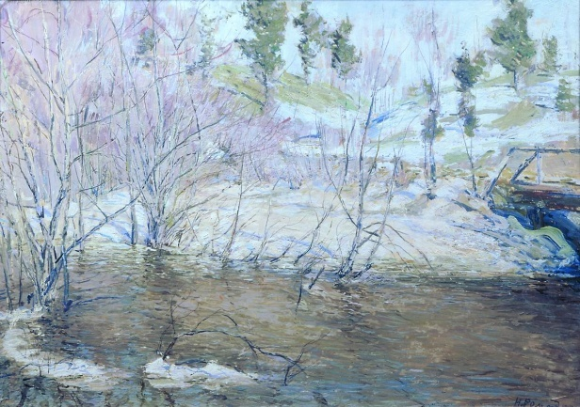
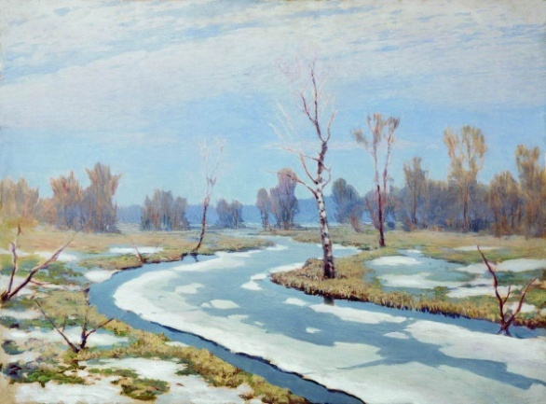
Соловьев А. «Весна»
Кремер М. «Разливы весны»
Ромадин Н.М. «Весенний ручей»
Куинджи «Ранняя весна»

Slide 4
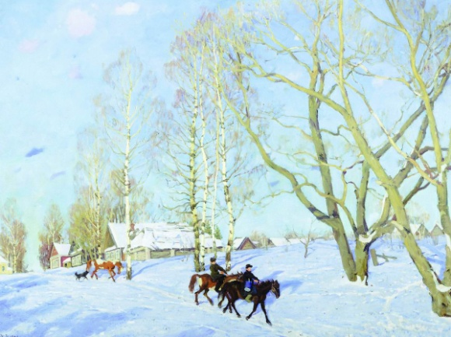
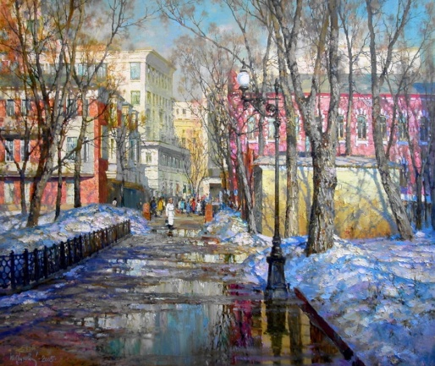
Юон «Мартовское солнце»
Юон «Весна в троицкой лавре»
Обуховский Юрий

Slide 5
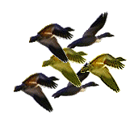
На проталине цветочки
Золотые расцвели.
Налились, набухли почки,
Из гнезда летят шмели.
У весны забот немало,
Но дела идут на лад.
Изумрудным поле стало,
И сады в цвету стоят.
Т.А.Шорыгина

Slide 6
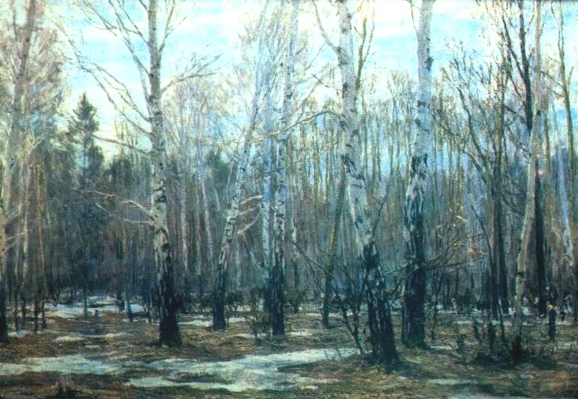
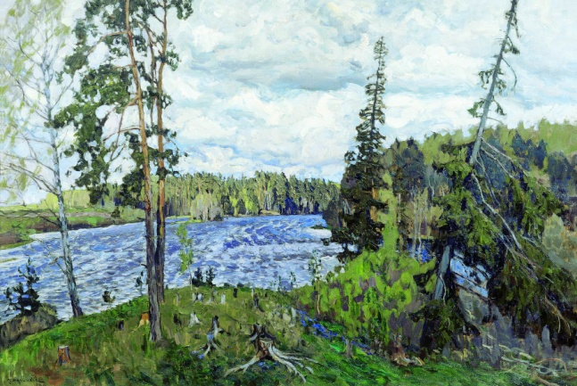
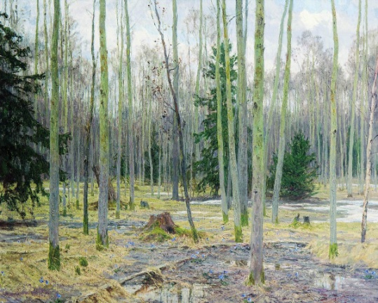
Грицай А.М. «Апрель в лесу»
Бакшеев В.Н. «Голубая весна»
Грицай А.М. «Подснежники»
Жуковский А. «Ветренный апрель»

Slide 7
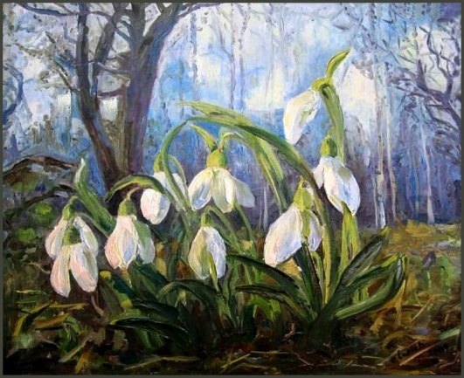
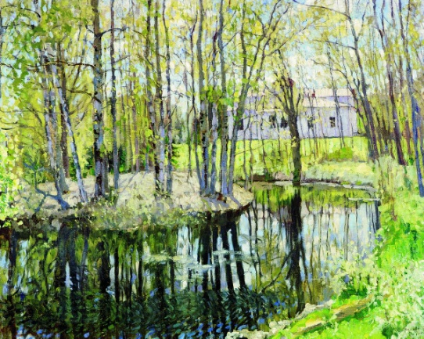
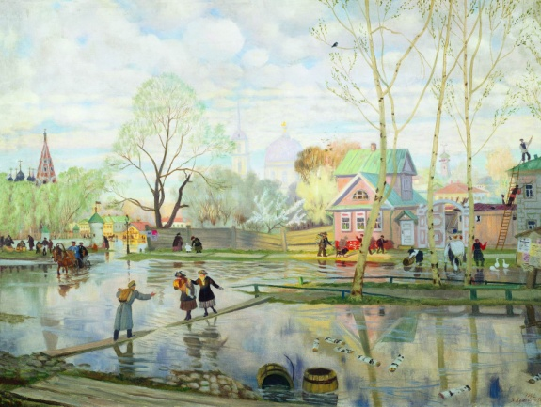
Зверьков А. «Весенний паводок»
Лупич Оксана «Подснежники»
Жуковский С.Ю. «Ручеек»
Кустодиев Б. «Весна»

Slide 8
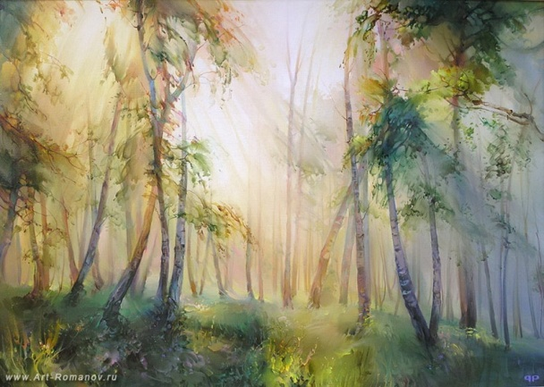
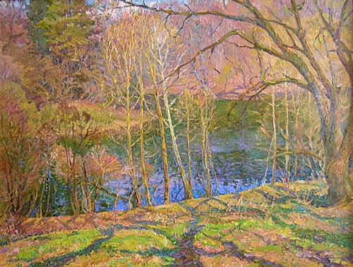
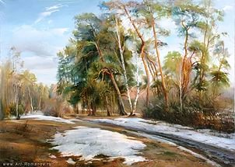
Романов Р. «Весна»
Таранов «Весна»
«Дыхание весны»
Романов Р. «Весна»

Slide 9
Из далеких краев, где морская волна
Кружевной рассыпается пеной.
К нам на крыльях ветров прилетает весна
И приносит с собой перемены.
Украшает весна и сады и поля,
Покрывает цветами овраги.
Оживает прогретая солнцем земля,
Пьет душистые капельки влаги.
Т.А.Шорыгина

Slide 10
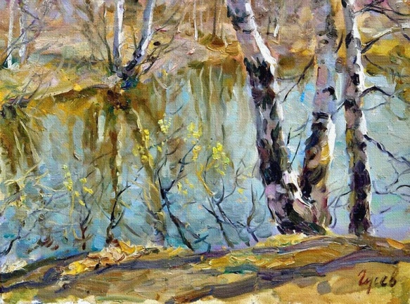
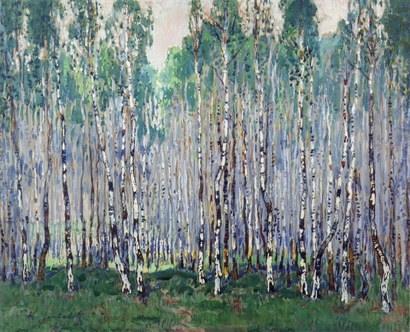
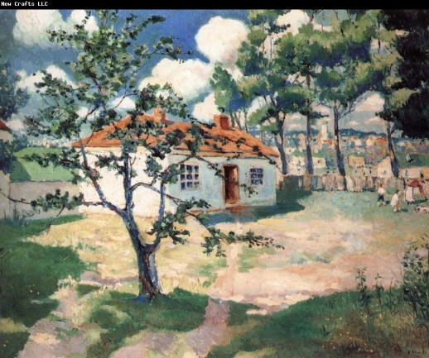
Бравков В.Ф. «Весна»
Гусев Владимир
Горбатов К.И.
«Весна в березовой роще»
Малевич К.С. «Весна»

Slide 11
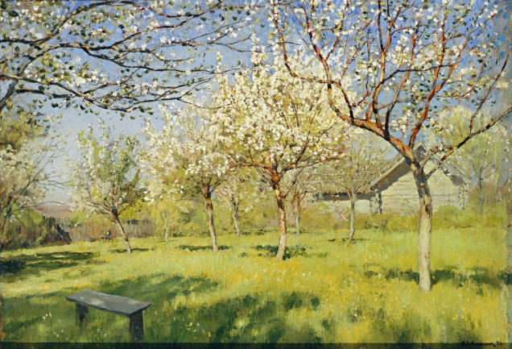
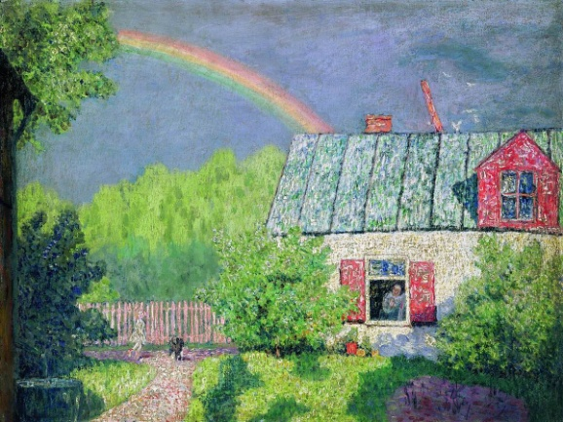
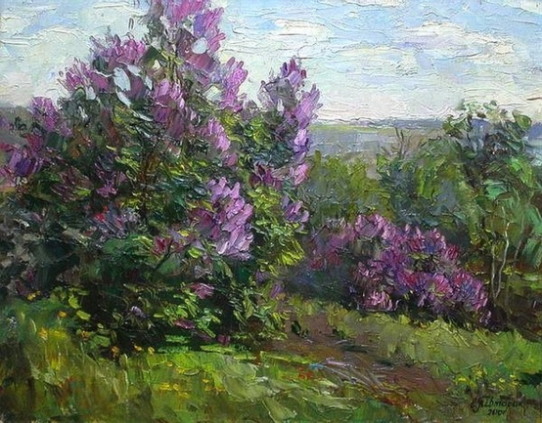
Колос Анна «Весна цветет»
Левитан И. «Цветущие яблони»
Крымов Н. «После весеннего дождя»
Пивторак С. «Весна»

Slide 12
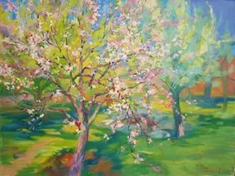
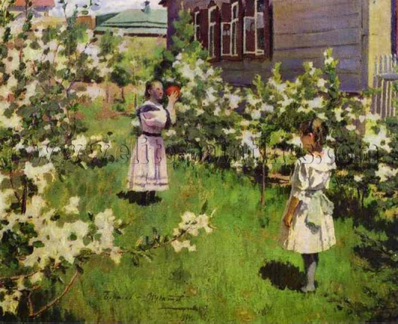
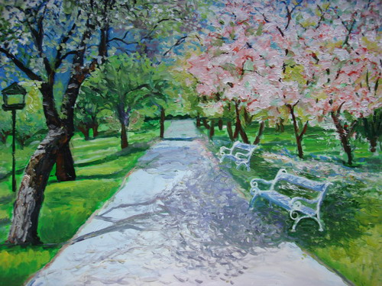
Ромадин Н. «Весенний дождь»
«Яблонька цветет»
Борисов В.
Тарасьян А. «Весна в парке»

Slide 13
Уж тает снег, бегут ручьи,
В окно повеяло весною…
Засвищут скоро соловьи,
И лес оденется листвою.
Чиста небесная лазурь,
Теплей и ярче солнце стало;
Пора метелей злых и бурь
Опять надолго миновала.
Алексей Плещеев.

Slide 14
Презентацию составила
Сулейманова Э.И.

